Slide 1

Backend avec
NodeJS

Slide 2

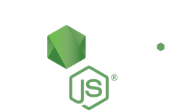
Introduction a NodeJS
Node.js fournit un environnement d’exécution JavaScript multiplateforme
Il est fondé sur le moteur d’exécution JavaScript V8 de Google
Node.js est fondamentalement asynchrone et repose sur une architecture event-driven
Node.js à été créé par Ryan Dahl en 2009 et est open source

Slide 3
Pourquoi Node.js ?
Node.js à été initialement créé pour développer des serveurs web
Le but était de fluidifier les intéractions entre le client et le serveur
Node.js permet facilement d’établir une connection temps réelle entre le client et le serveur
Notes:
Avant on avait flash, les Java Applets

Slide 4
Comment ça marche ?
Le cœur de Node.js est écrit en C et C++
Le JavaScript est exécuté par V8 (C++)
Le système event-driven est géré par Libluv, (C) et permet l’exécution d’opérations I/O non bloquantes
Notes:
Avant on avait flash, les Java Applets

Slide 5
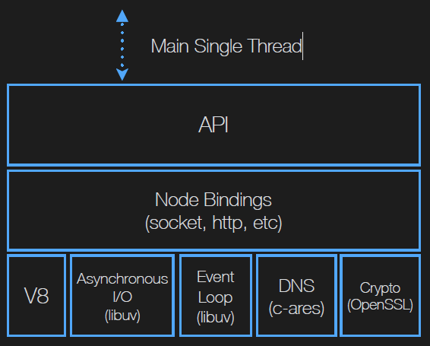
Comment ça marche ?
Les requêtes sont toutes exécutées par le thread principal
Les API sont écrites en JavaScript
La couche http est géré par le noyeau de Node
Le JS est exécuté par V8
Libluv gère les I/O de manière asynchrone ainsi que l’event loop

Slide 6
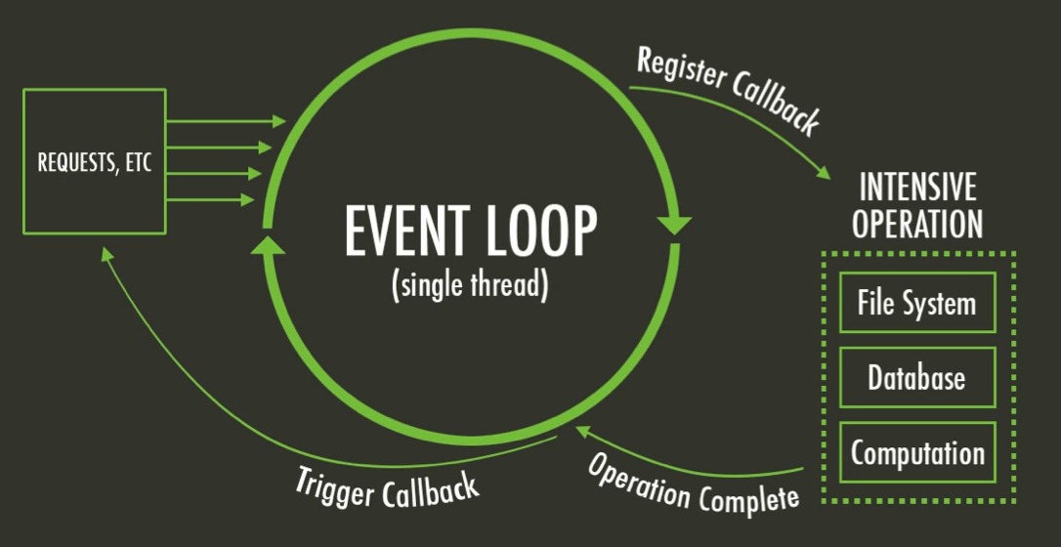
L’event Loop
Notes:
Event Emitter

Slide 7
Les avantages de NodeJS
Single thread
Pas de switch entre différents thread
Les requêtes sont traités de manière séquentielle
Event Loop
Permet l’exécution asynchrone
Invoque du code natif
Sollicite V8
Asynchrone
Les opérations IO sont non bloquantes
Node supporte presque 1 million de connections simultanées
Notes:
C’est du JS ! Donc pas de CPU intensive
Quand utiliser node
Quand ne pas

Slide 8



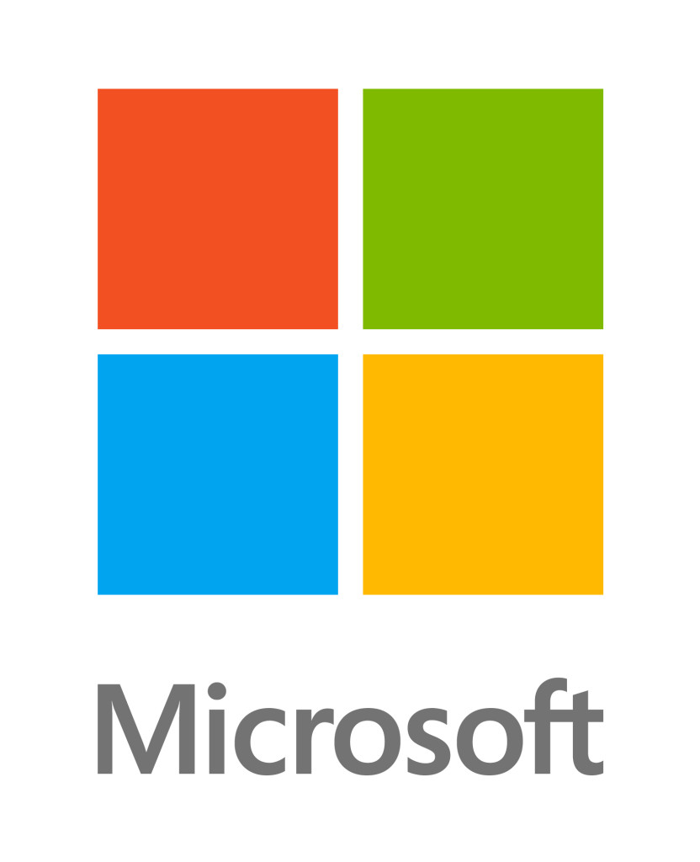


Qui utilise Node.js
Notes:
Express, contxt, fs

